Slide 1
Тренинг по программе синтетической фоники от авторов ‘Jolly Phonics’ Sue Lloid, Sarah Wernham и Chris Jolly (Обзор)
Чекчурина Ольга Юрьевна
Заместитель директора по методической работе
Группа компаний ИНЯЗ
www.injaz.ru

Slide 2
Что такое ‘Jolly Phonics’?
Слоговое чтение с занятия 2 !
Интенсивное обучение чтению, письму и фонетике на основе фонемно -графемных соответствий
Активное использование TPR
Опора на правила чтения, адаптированные к возрастным возможностям детей 3-11 лет
3 уровня программы по 42 занятия каждый
Продолжение программы в синтетической методике Jolly Grammar (6 уровней) для основной школы и взрослых

Slide 3
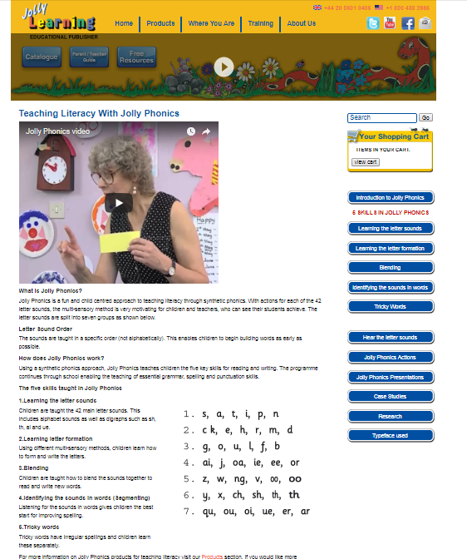
www.jollylearning.co.uk
Бесплатная интерактивная книга для учителя
-основы методики для Вас
в режиме онлайн

Slide 4
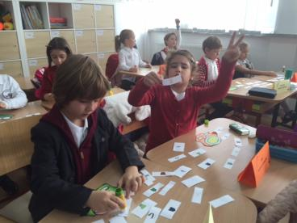
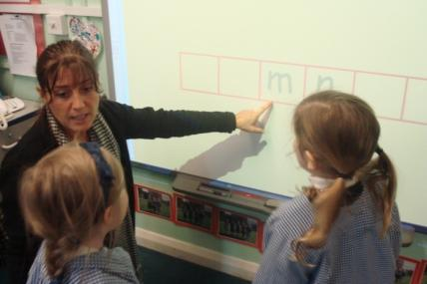
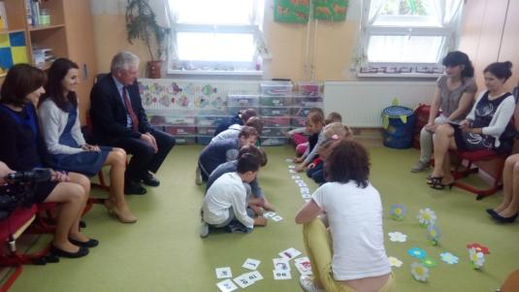

Slide 5
Что такое тренинг от CPD College?

Slide 6
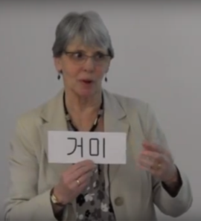
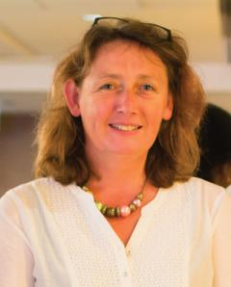
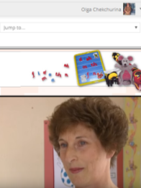
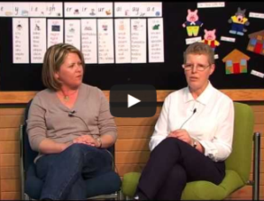
Авторы и соавторы курса:
Sue Lloid
Sarah Wernham
Chris Jolly
+
Experienced teachers from different countries

Slide 7
Цель тренинга:
Освоить методику обучения Jolly Phonics в сравнении с альтернативными методами обучения чтению и письму

Slide 9
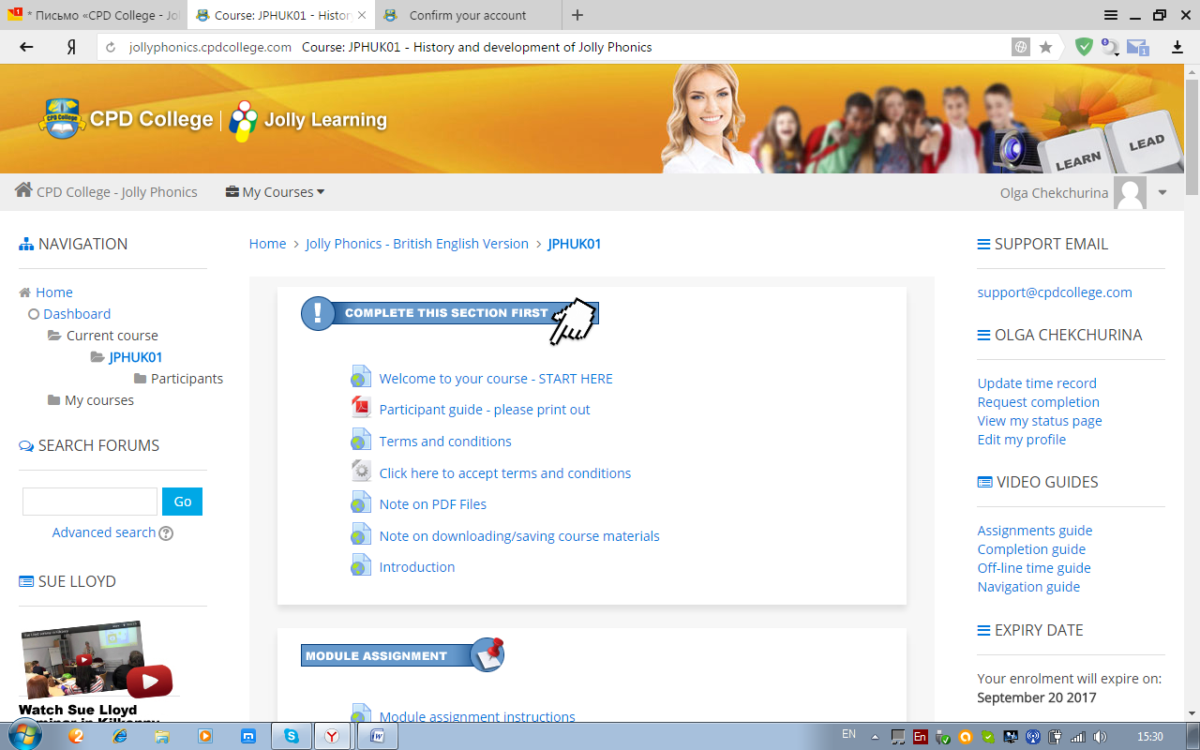
Начало работы

Slide 10
Разделы онлайн -тренинга Jolly Phonics

Slide 11
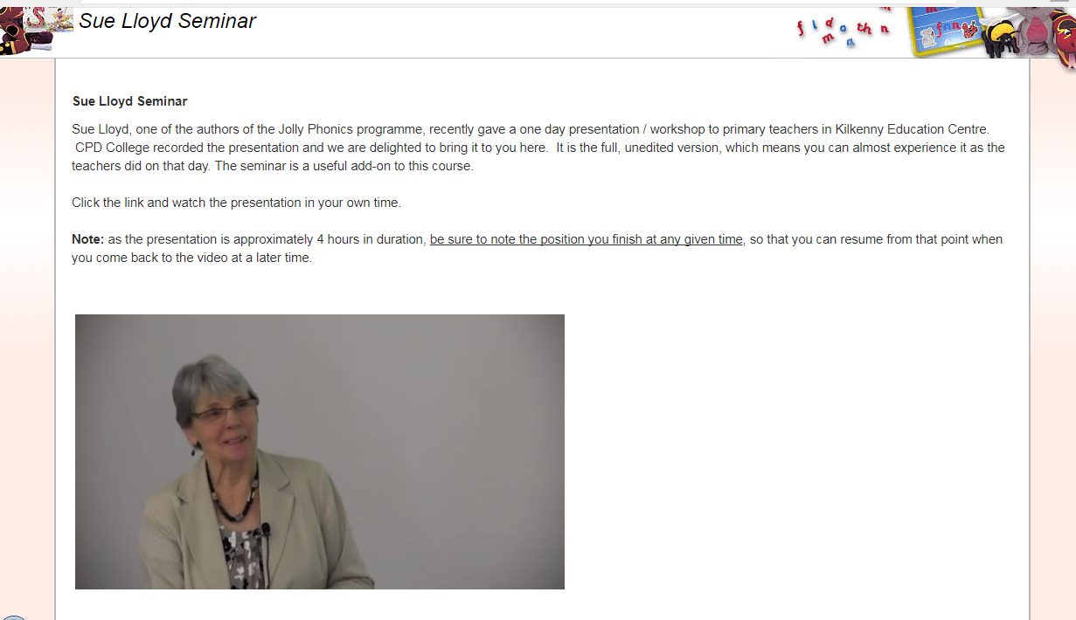
В какой форме предлагаются учебные материалы?
Модули с контрольными вопросами
Тексты
Видео материалы с уроков
Видео лекции
Интерактивные электронные задания
Архив семинаров от авторов
Блоги
Обсуждения
Посты других участников программы
Текущие и финальные контрольные задания (Modular assignment /Reflective assignment
Final Assignment)

Slide 12
Вы узнаете об истории обучения чтению взрослых и детей

Slide 13
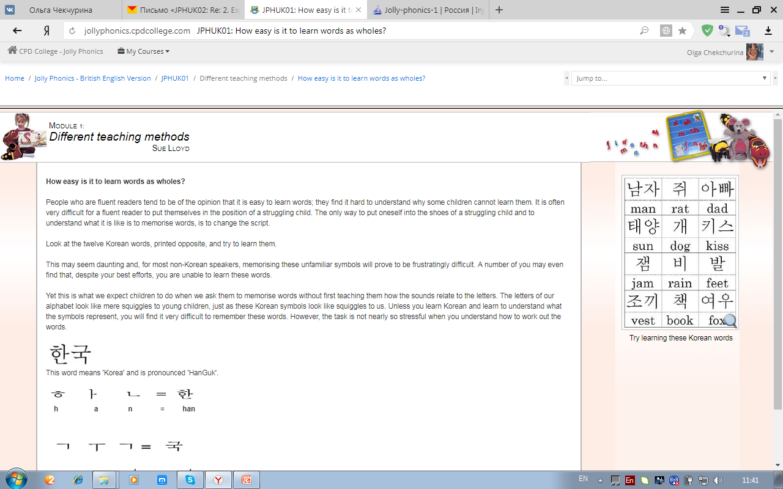
Как выглядят учебные разделы тренинга?

Slide 14
Уникальные ресурсы и новые термины по методике преподавания иностранных языков
Что такое I.T.A. ?

Slide 15
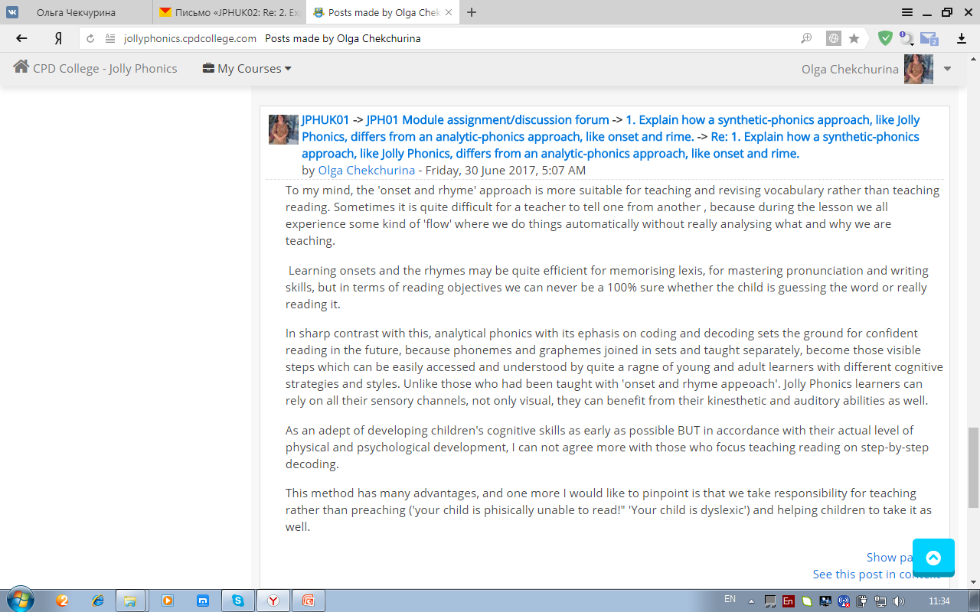
Так выглядит выполненное модулярное задание в форме поста (Module Assignment)

Slide 16
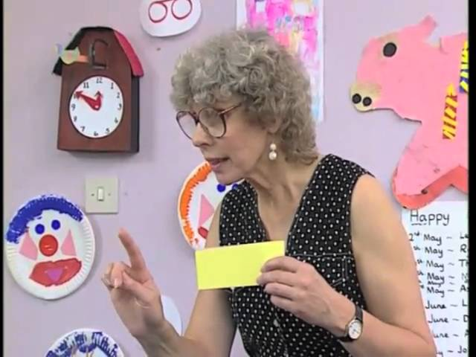
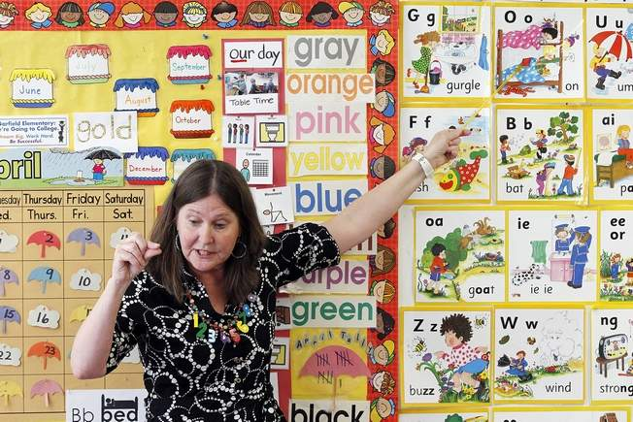

Slide 17
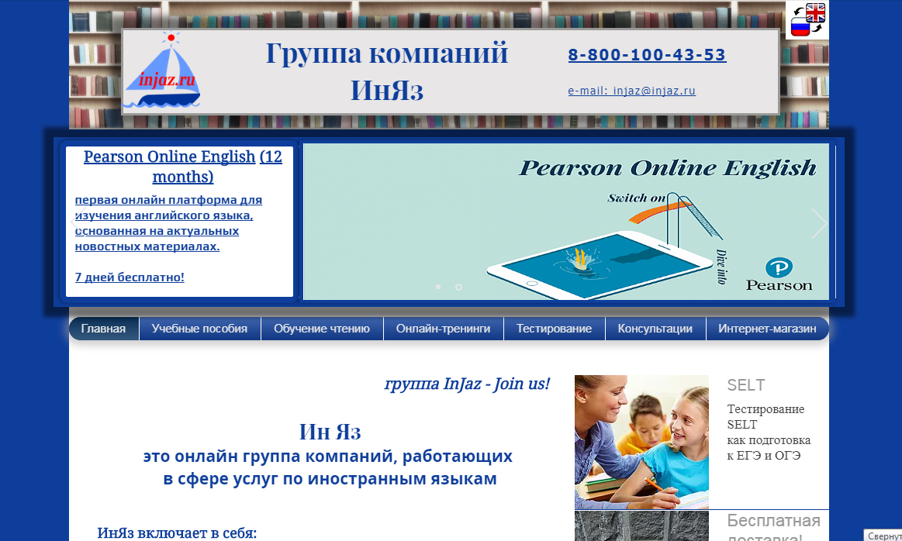
www.injaz.ru
(383) 254 00 21

Slide 18
Как получить код доступа к работе в программе тренинга?

Slide 19
Присоединяйтесь к сообществу участников тренинга!
https://www.injaz.ru/jolly-phonics-1 подробности -здесь!

Slide 20
Как начать работу?
Перейдите на сайт CPD Colledge по ссылке: http://www.jollyphonics.cpdcollege.com
Зарегистрируйтесь на сайте, кликнув «Create new account” . В регистрационной форме необходимо указать ваши личные контактные данные, включая e-mail и фамилию, имя, которые будут указаны в сертификате по окончанию курса.
После регистрации на сайте, вам придет на электронную почту письмо с просьбой подтвердить ваш новый аккаунт. Перейдите по указанной в письме ссылке.
Регистрация завершена!
Войдите на сайт, используя созданный логин и пароль.
Кликните:
JOLLY PHONICS: BRITISH ENGLISH VERSION
Login/start course
В появившемся окне кликните на фразу:
If you have a license number please click here: Enrol using LICENSE NUMBER
Введите номер лицензии.
После регистрации лицензии у вас есть 90 дней, чтобы пройти курс!

